Slide 1
“Giornata mondiale della gentilezza”
13 novembre 2018
IC FONTANAFREDDA - SCUOLA “G. OBERDAN” VIGONOVO

Slide 2
Il 13 novembre si celebra la “Giornata Mondiale della gentilezza”.
Per l’occasione, i bambini sono stati coinvolti in attività utili ad approfondire il tema e veicolare valori di cittadinanza.

Slide 3
PREPARATIVI
Nei giorni antecedenti l’evento, gli alunni hanno prodotto i seguenti materiali: segnalibri, medaglie, gioco dell’oca da tavolo e da pavimento (Il Gentiloca), cartelloni, ballo, filastrocche, albero delle parole magiche in italiano e lingua inglese.

Slide 4
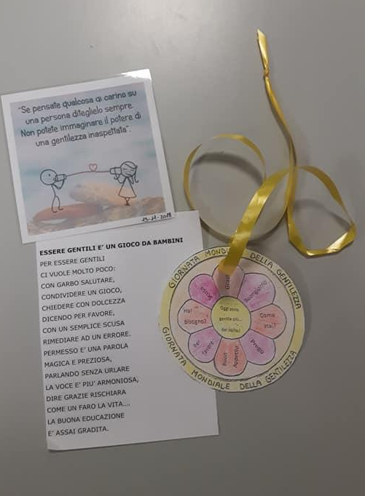
L’EVENTO
Nel corso della giornata, i bambini e le maestre hanno indossato una medaglia simbolo della ricorrenza

Slide 5
Gli alunni hanno pescato da una scatola un biglietto che indicava un impegno da svolgere nel corso della giornata. Ad esempio: abbraccio un mio compagno; uso la parola magica “grazie”.

Slide 6
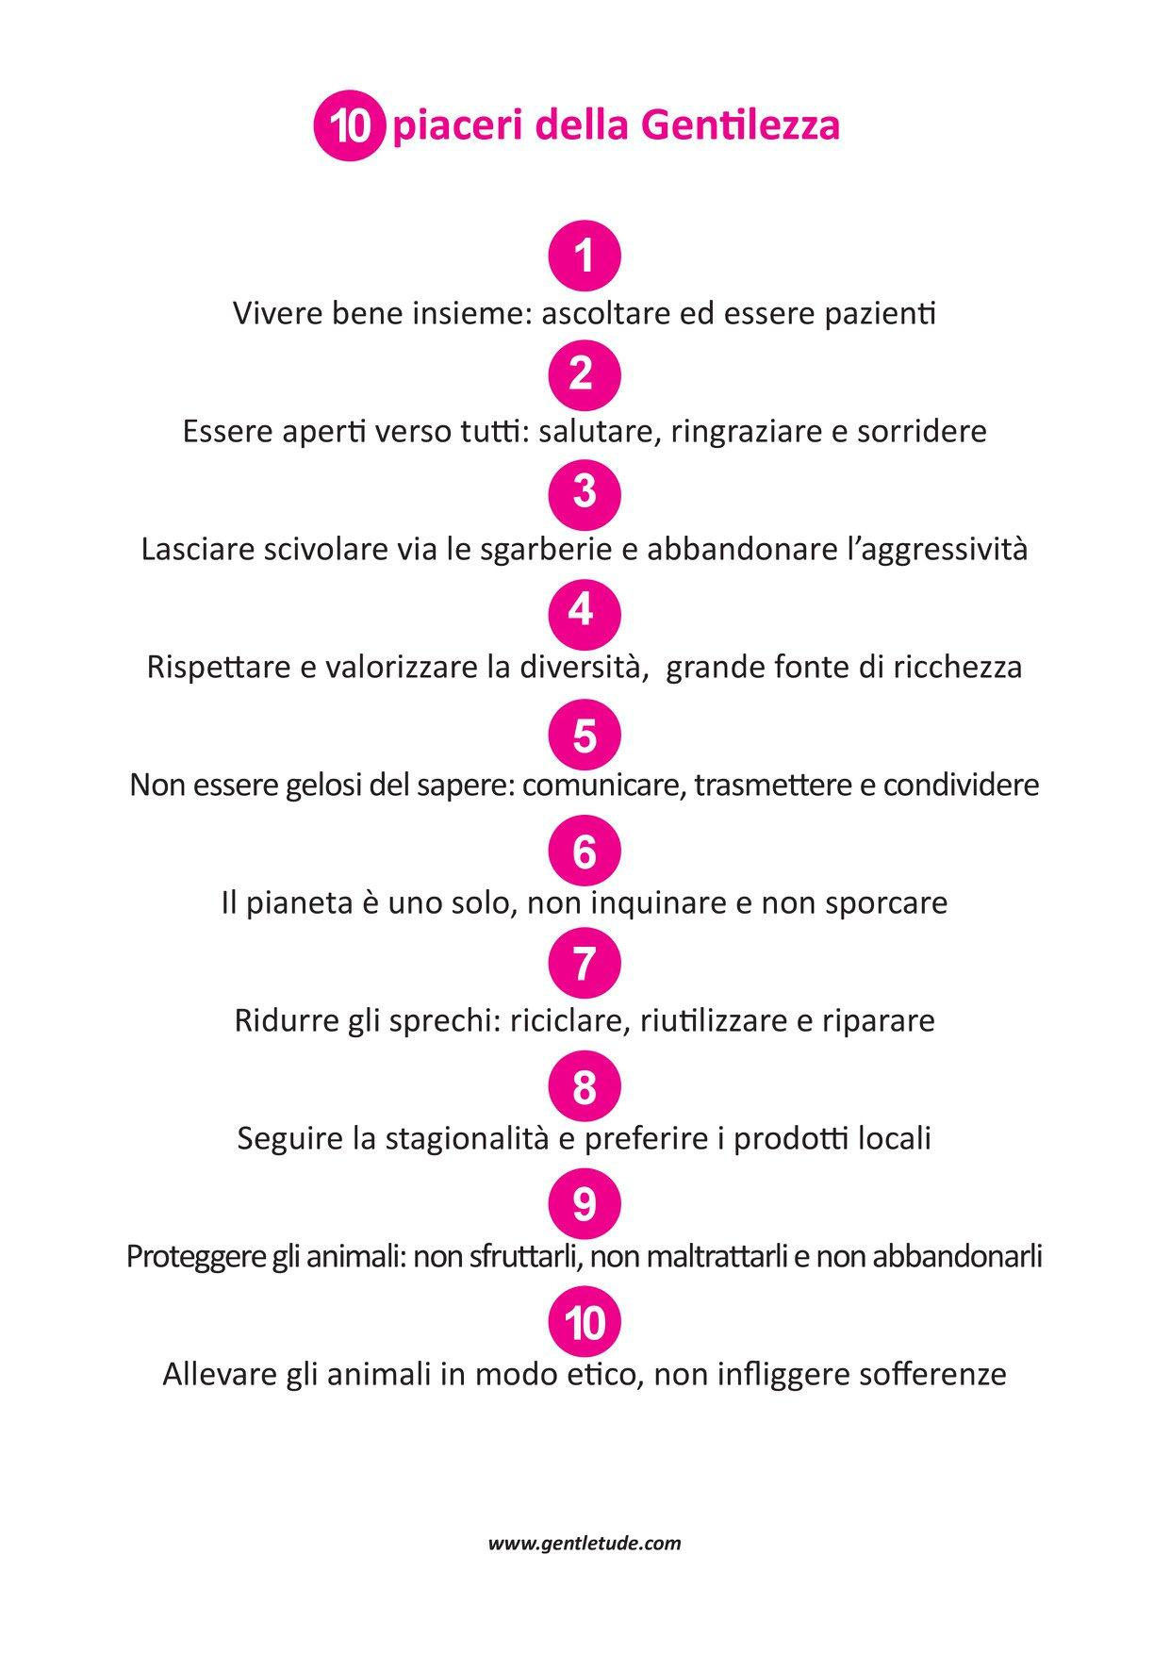
Nelle singole classi i docenti hanno veicolato il messaggio attraverso attività didattiche. Ad esempio: decalogo delle parole gentili, storie, filastrocche.

Slide 7
Durante la ricreazione, i bambini e le insegnanti delle classi 1^B e 5^B hanno coinvolto tutti in un ballo a sorpresa che ha dato il via a un momento di condivisione in cui i singoli gruppi hanno presentato i lavori e regalato agli altri quanto prodotto.

Slide 8
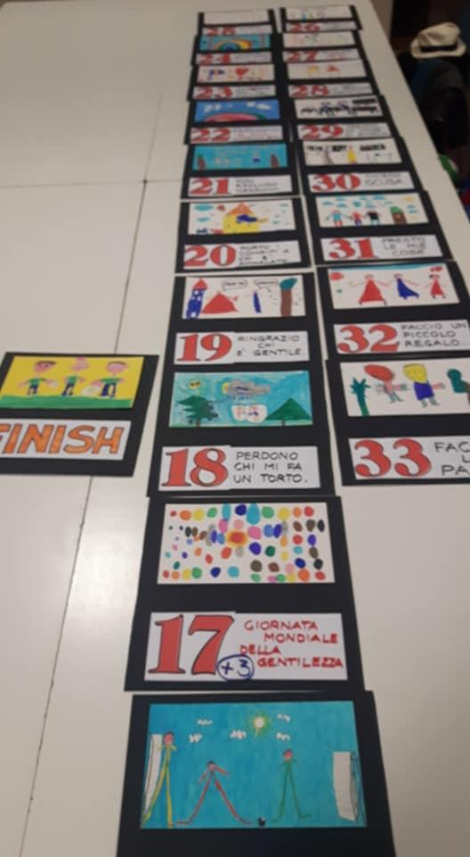
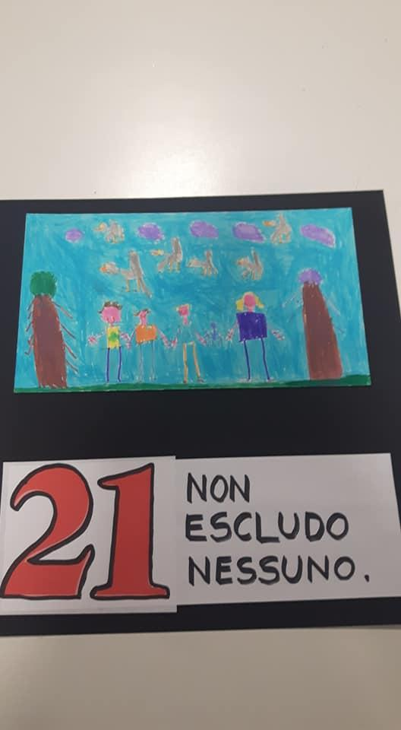
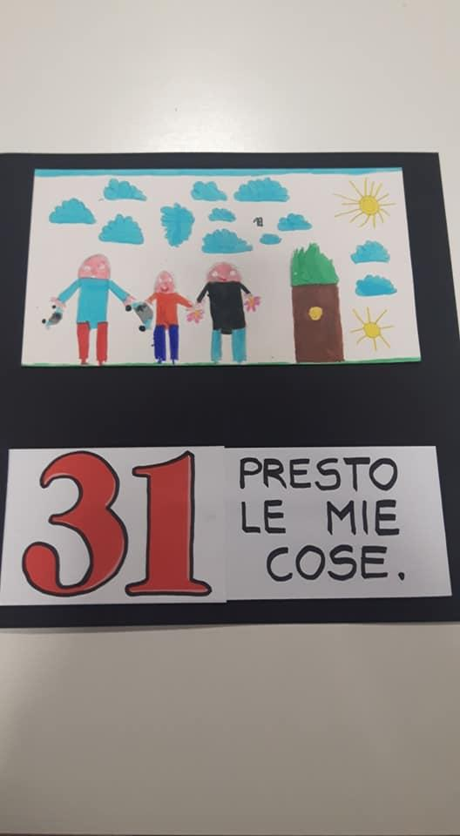
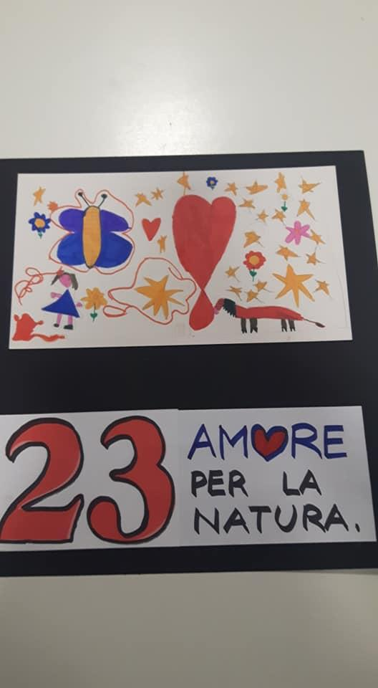
FOTO RICORDO DELLA GIORNATA

Slide 9
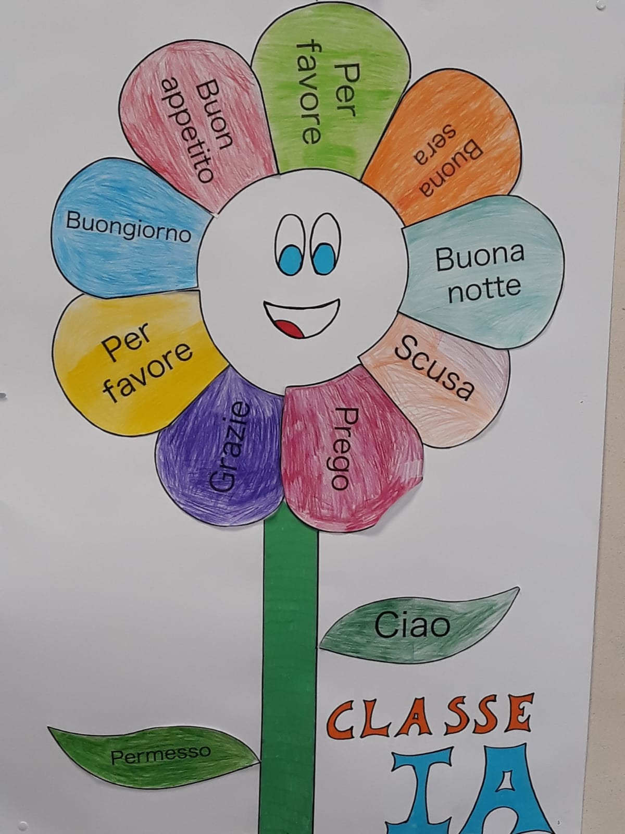
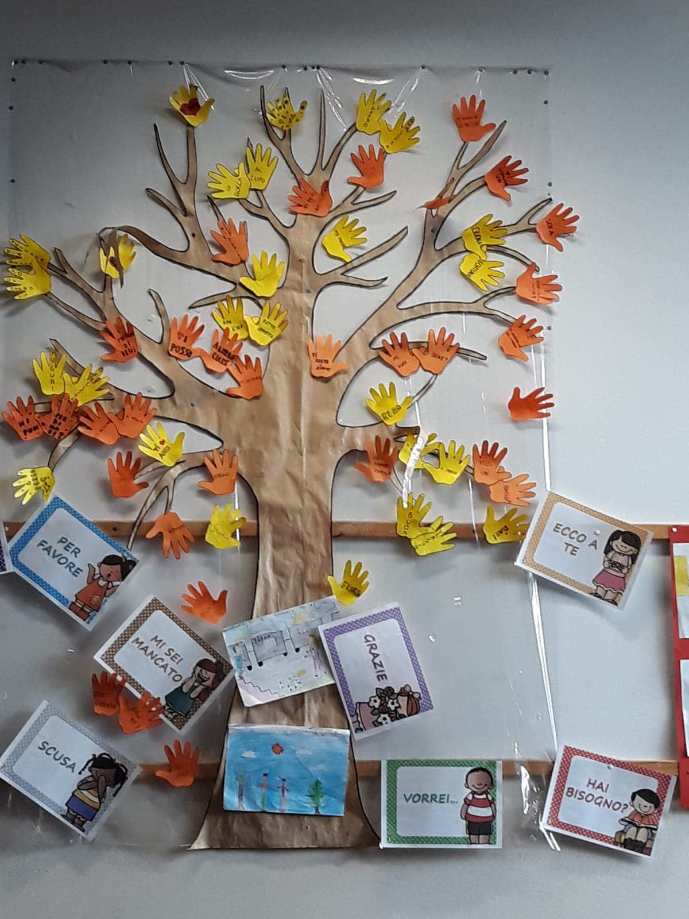

Slide 10
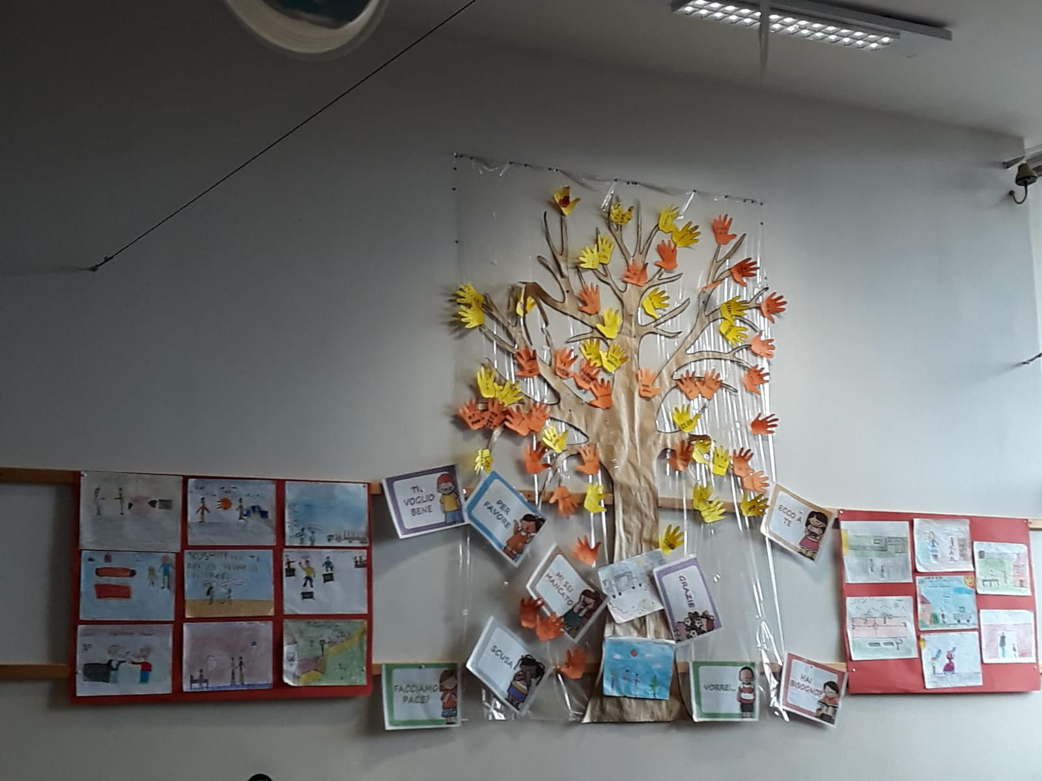

Slide 11
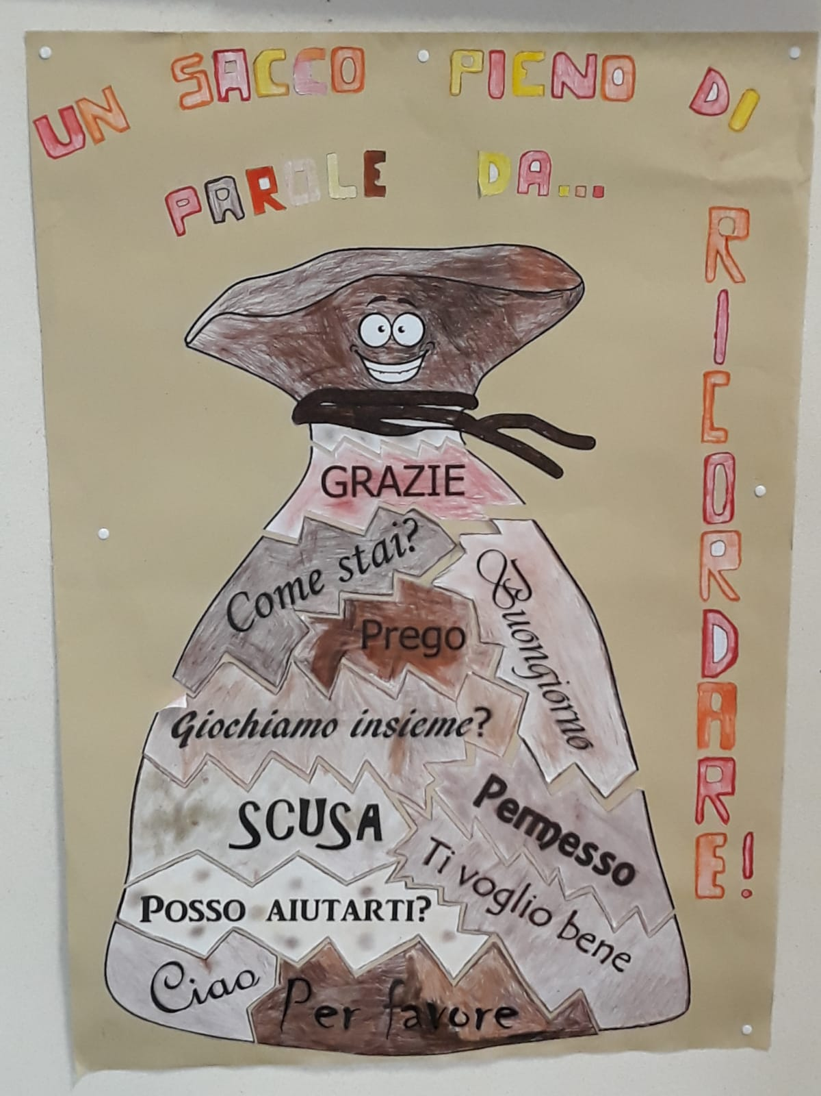
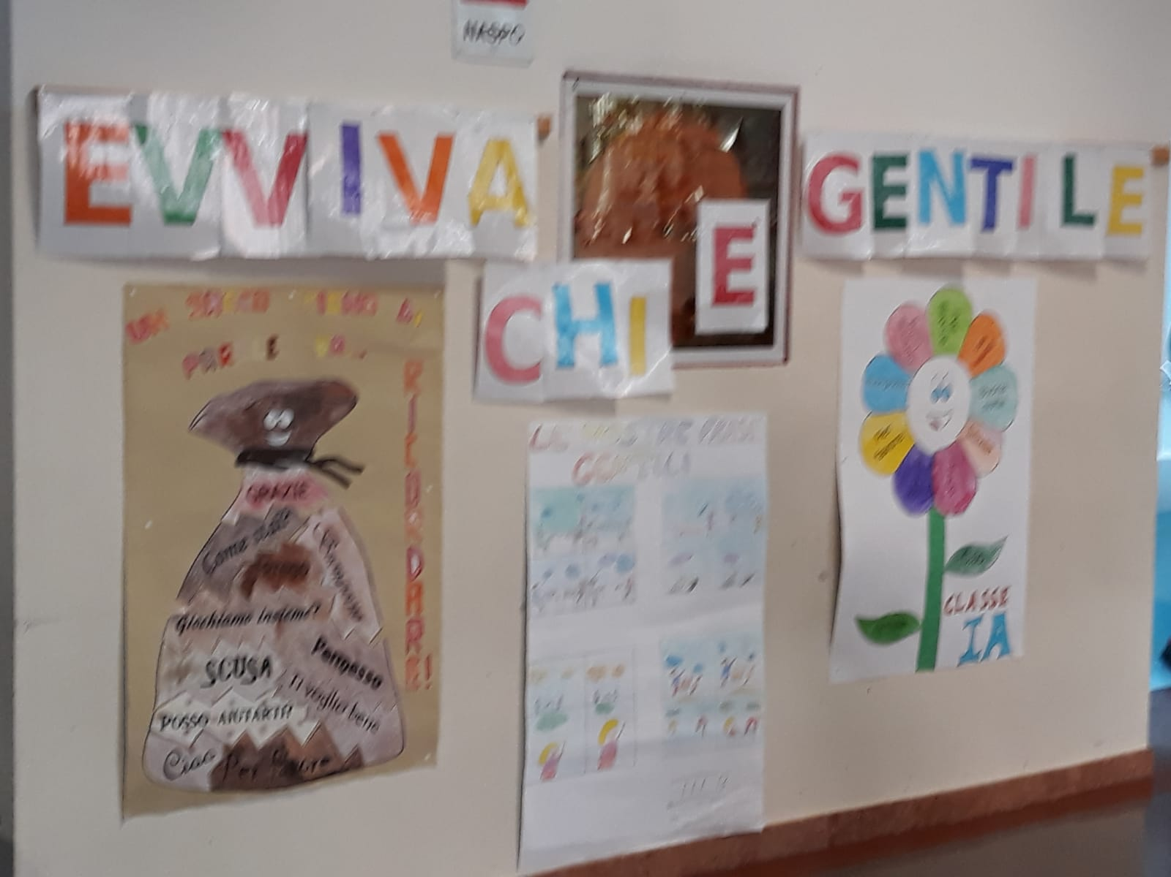

Slide 12
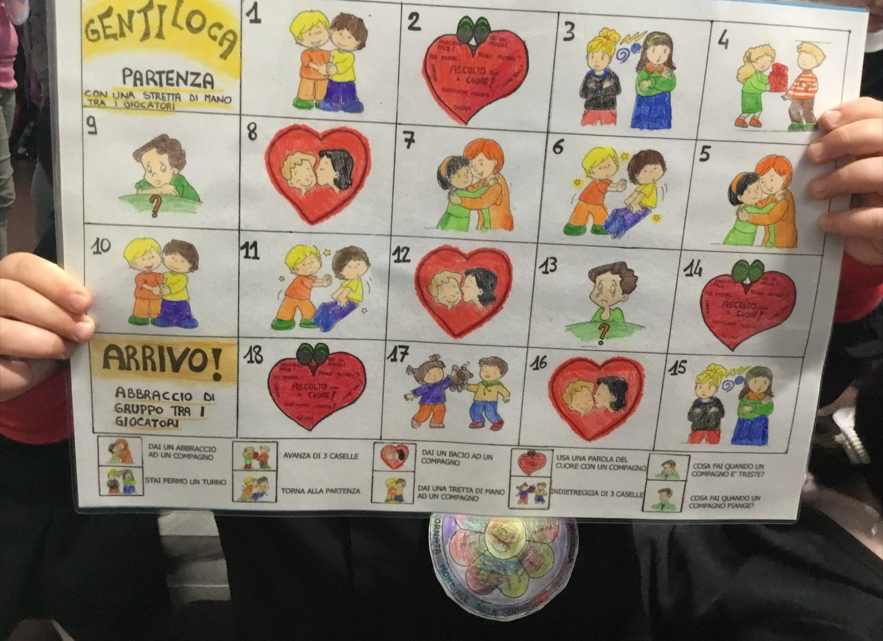

Slide 13
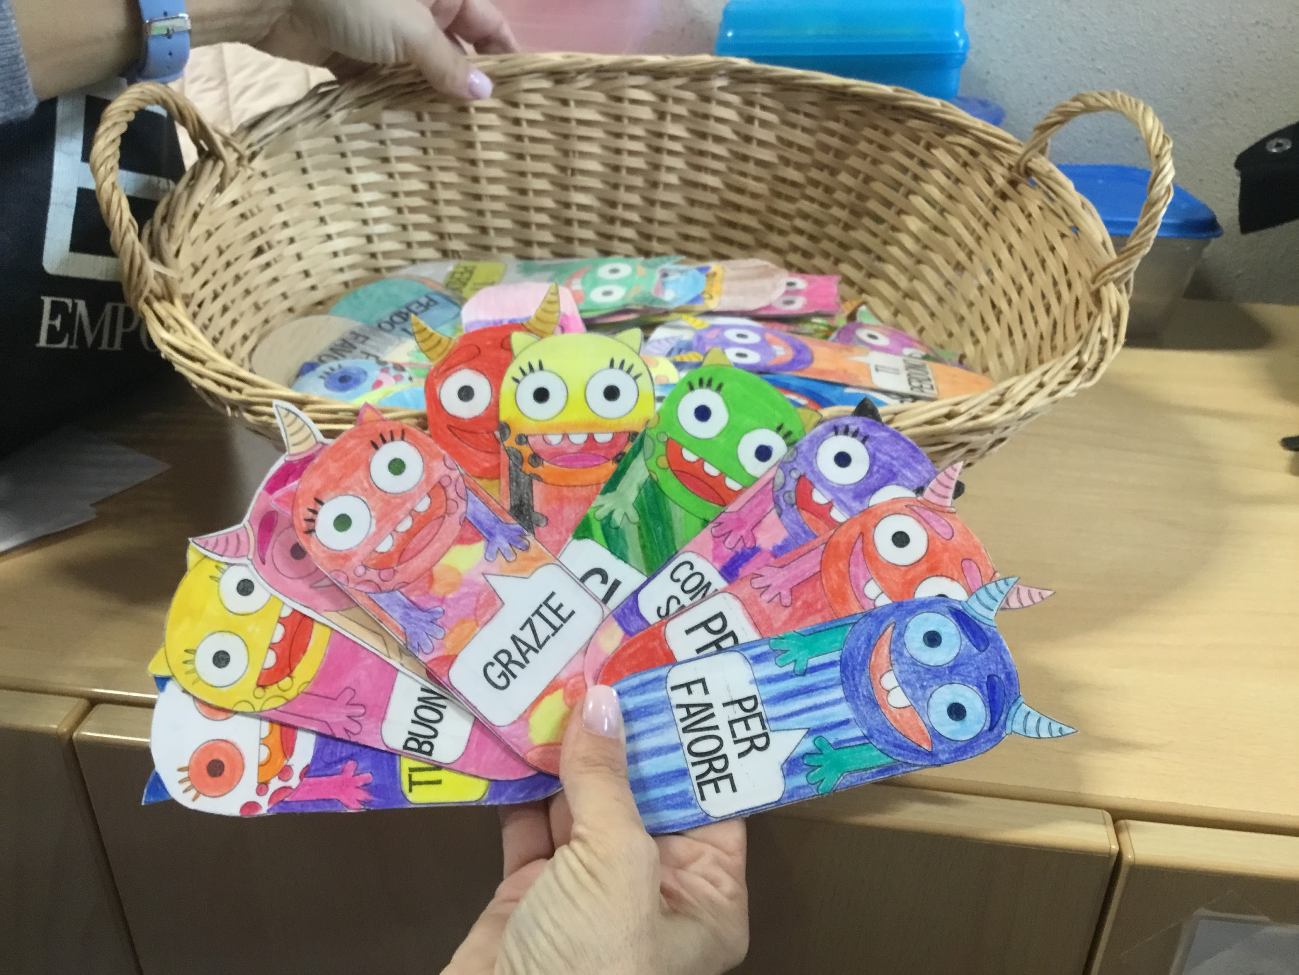

Slide 14
Questa è stata la nostra giornata della gentilezza. Provateci anche voi! :) :)

